Slide 1
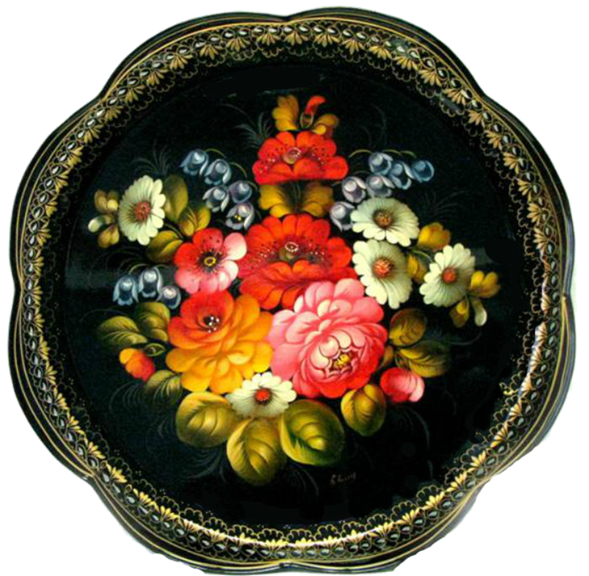
Искусство жостова. Выполняем аппликацию фрагмента росписи
5 класс изо
Бордачева Ю. Г.
МОУ СОШ № 48
Г. Магнитогорск

Slide 2
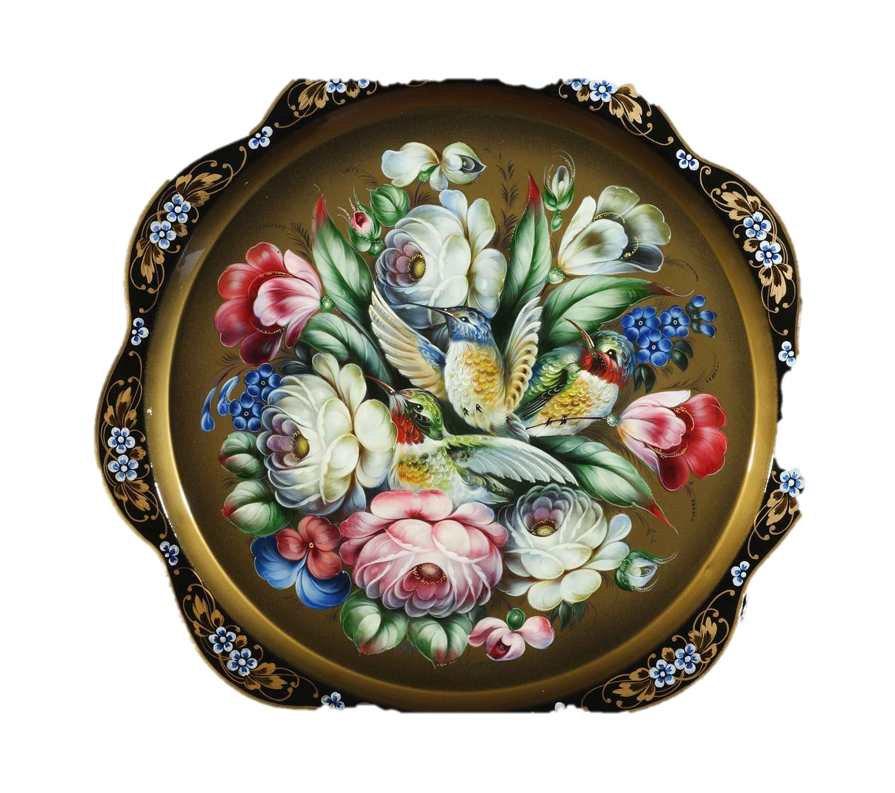
Жостово
Жо́стово — деревня в городском округе Мытищи Московской области
Широко известна традиционным народным художественным промыслом с почти двухвековой историей (с 1825 года) — изготовлением расписных подносов из жести (жостовская роспись), осуществляемым мастерами Жостовской фабрики декоративной росписи, первоначально носившей название «Заведение братьев Вишняковых лакированных металлических подносов, сухарниц, поддонов, из папье-маше шкатулок, портсигаров, чайниц, альбомов.

Slide 3
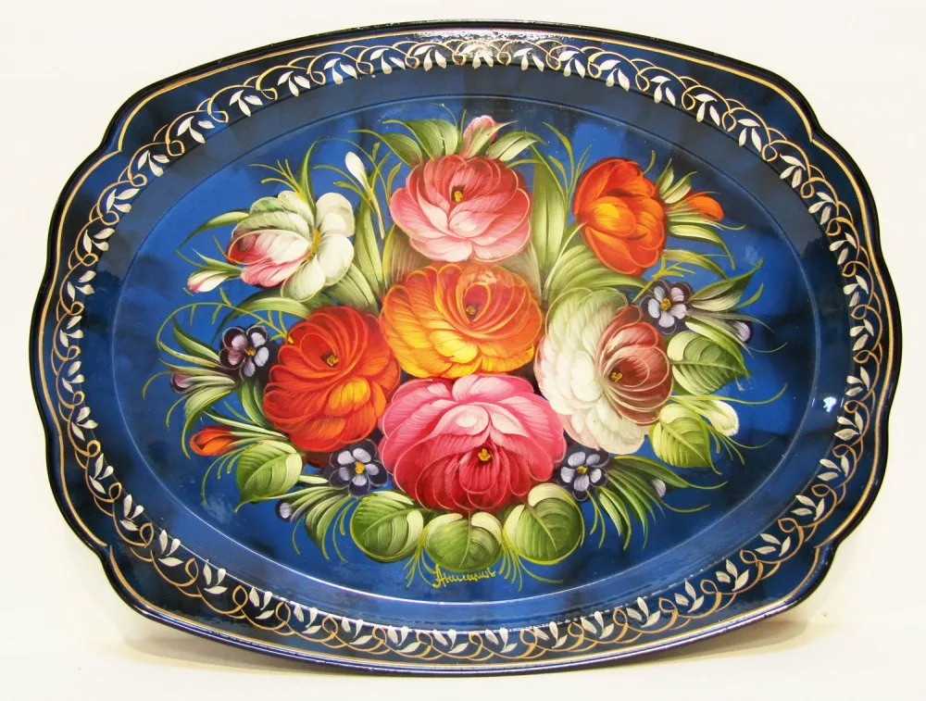

Slide 4
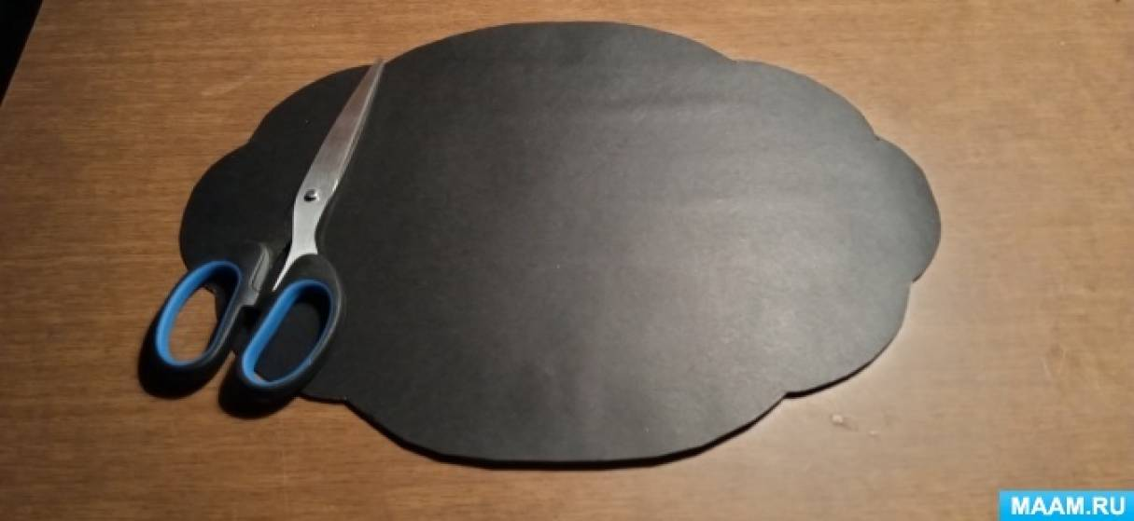
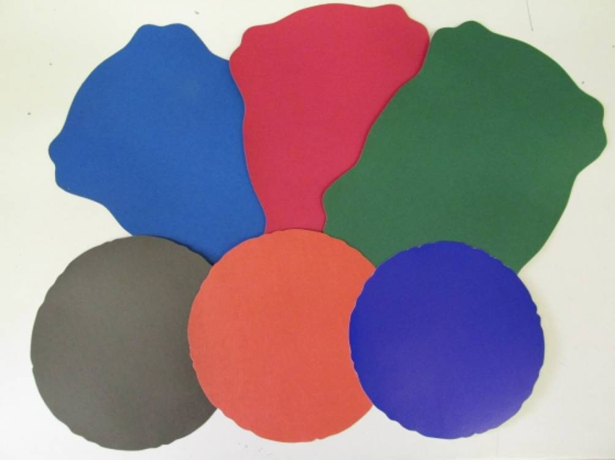
Практическая работа
Из картона чёрного или цветного вырезать форму подноса

Slide 5
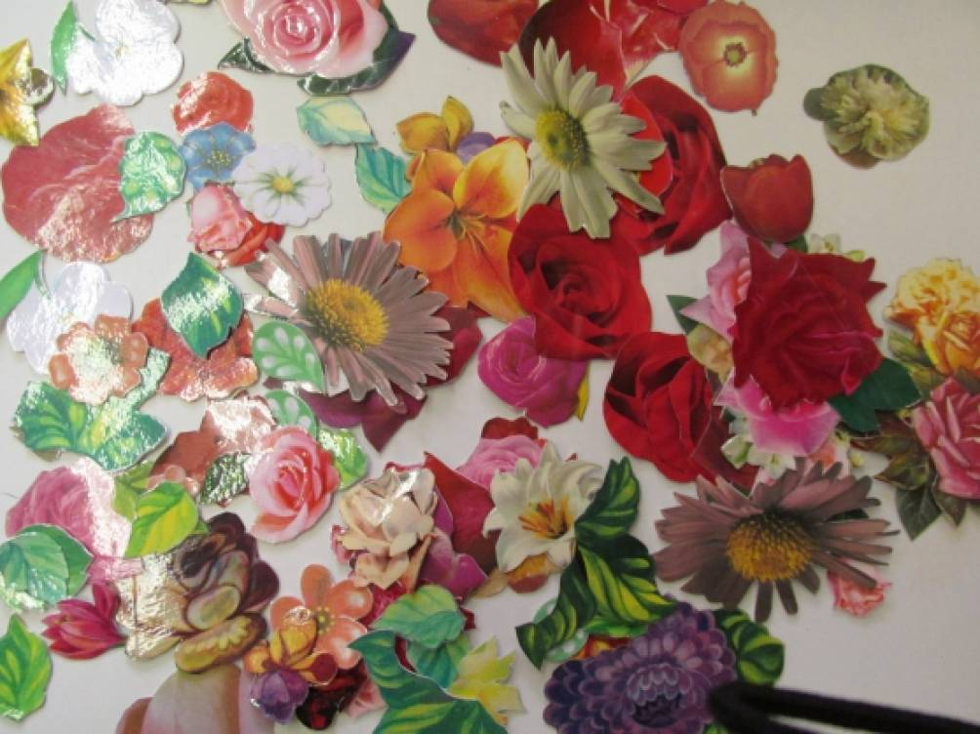
Элементы для выкладывания: цветы, листья, бутоны можно вырезать из открыток или специальных альбомов по декоративному искусству.

Slide 6
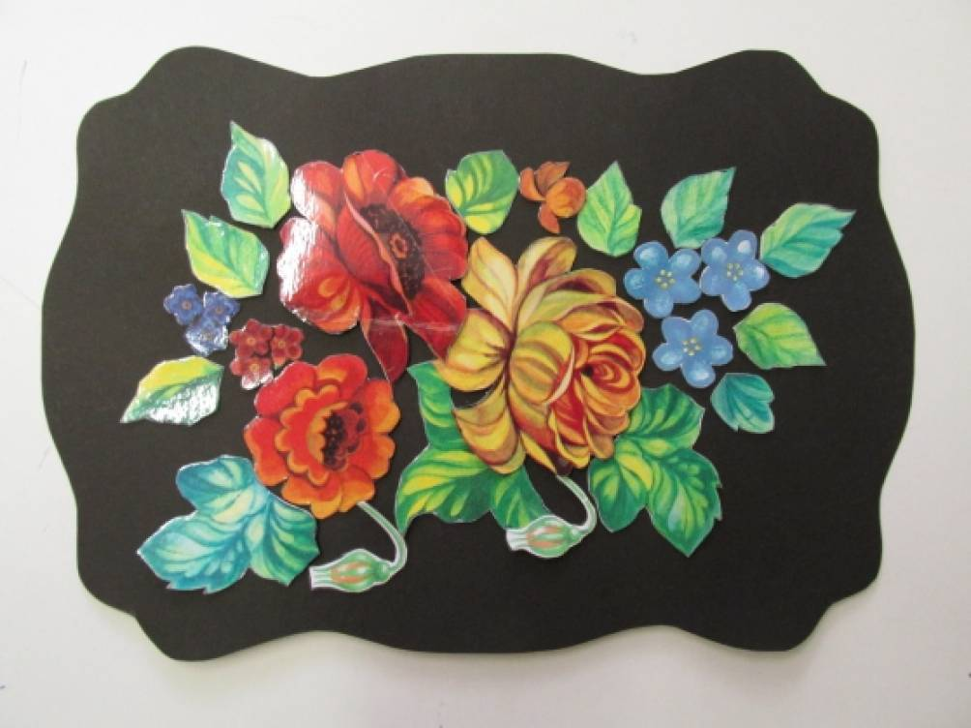
Соствить цветочную композицию из листьев и цветов и наклеить

Slide 7
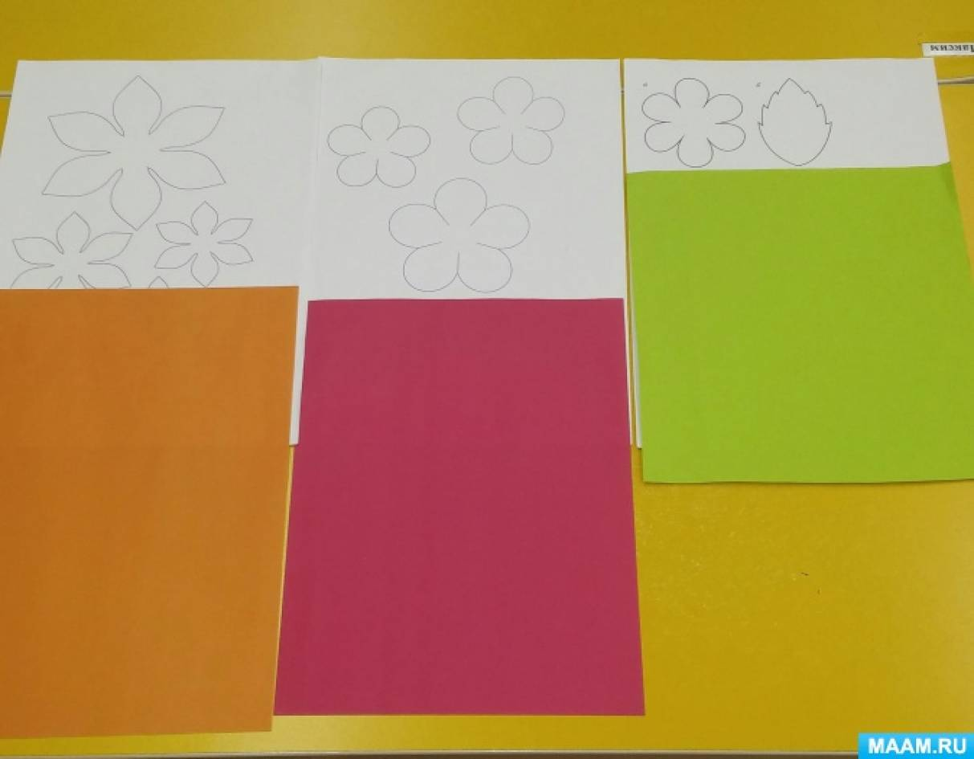
Можно цветы и листья выполнить из цветной бумаги

Slide 8
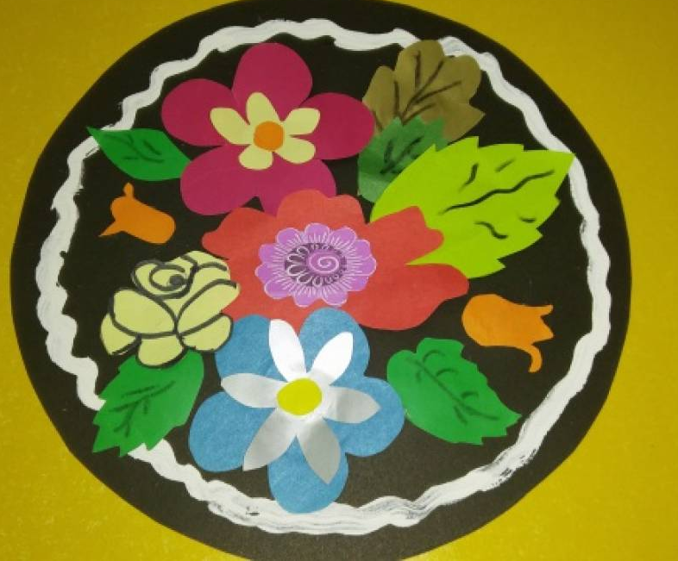
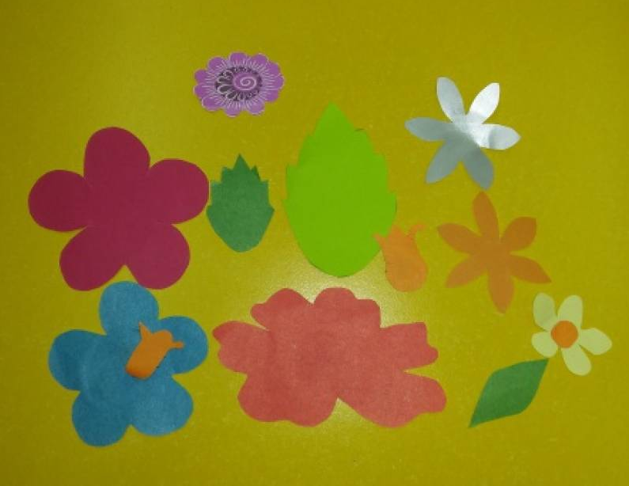
Можно добавить прожилки на листочках, обвести для яркости некоторые цветы!

Slide 9
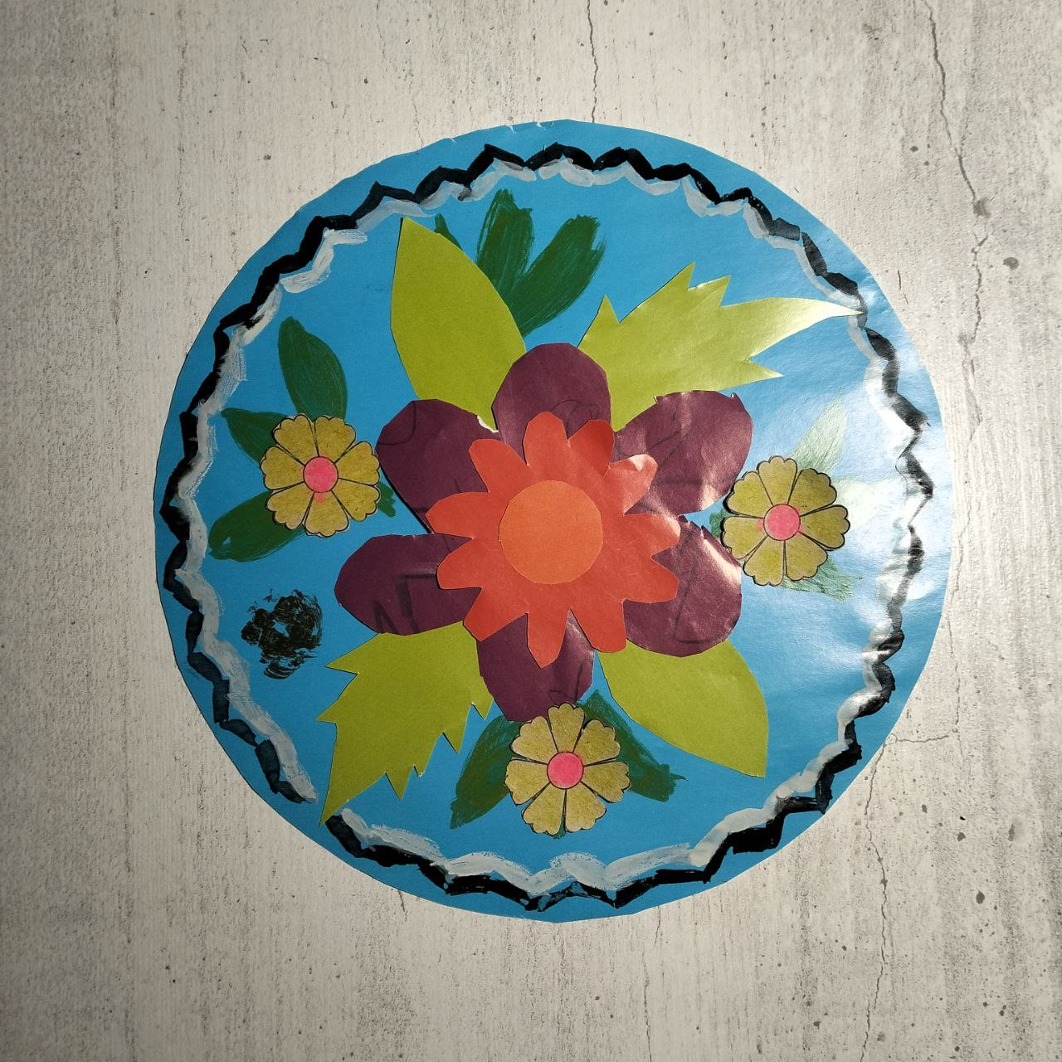
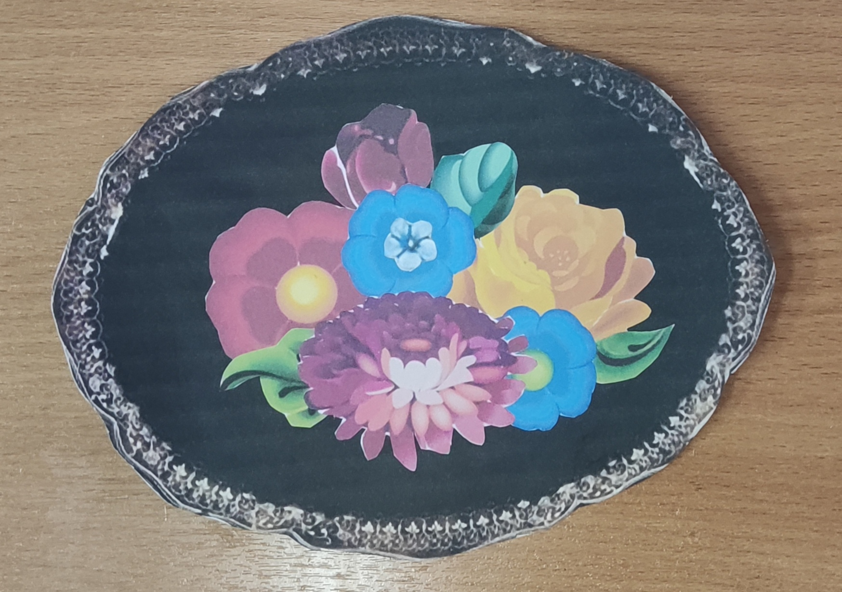
Работы учеников

